Slide 2
Medfödd dövblindhet och teknik i ett tvärfackligt perspektiv
Dövblindhet och teknik ur ett tvärfackligt perspektiv
A multidisciplinary view on congenital deafblindness and technology
Henrik Hildemar IKT-pedagog
Thomas Ragnarsson Rådgivare
Hör gärna av er med frågor!
henrik.hildemar@mogard.se
thomas.ragnarsson@spsm.se

Slide 3
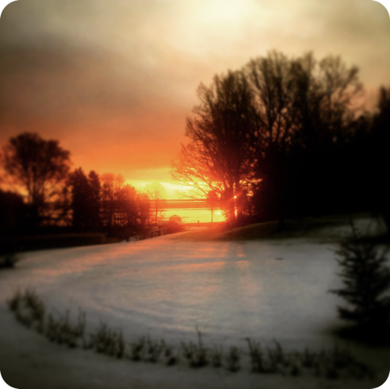
Mo Gård
Non-profit verksamhet som erbjuder gruppbostäder, daglig verksamhet, elevhem och gymnasiesärskola
Verksamhet på flera platser i Sverige och har idag mer än 70års erfarenhet!
Dövblindhet och teknik ur ett tvärfackligt perspektiv
Vänder sig till en bred målgrupp av personer i behov av alternativ kommunikation i kombination med ytterligare funktionsnedsättningar, exempelvis personer med en medfödd dövblindhet
Henrik Hildemar IKT-pedagog
henrik.hildemar@mogard.se

Slide 4
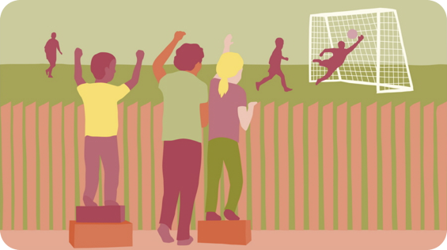
SPSM, Specialpedagogiska skolmyndigheten
Dövblindhet och teknik ur ett tvärfackligt perspektiv
En likvärdig utbildning för alla
Specialpedagogiska skolmyndigheten är Sveriges största kunskapsbank inom specialpedagogik. För att bidra till att förskolor, skolor och vuxenutbildningar ger en utbildning som möter barns, ungas och vuxnas behov, oavsett funktionsförmåga, erbjuder vi stöd i form av kunskap och kompetensutveckling över hela Sverige.
Det gör vi genom
• specialpedagogiskt stöd
• undervisning i specialskolor
• tillgängliga läromedel
• statsbidrag
Thomas Ragnarsson Rådgivare
thomas.ragnarsson@spsm.se

Slide 5
Dövblindhet och teknik ur ett tvärfackligt perspektiv
Gemensamt utgångsläge
Nätverksarbete under NkcDB 2014-2017
Tvärfackligt sammansatt nätverk av rådgivare, pedagoger, IKT-pedagoger och tekniker
Det tvärfackliga perspektivet tvingade oss att formulera oss noga, sätta fingret på,
och många gånger tänka nytt, out of the box.
Hur kan vi erbjuda personer med medfödd dövblindhet att utvecklas med hjälp av teknik?
Inventering, vad har gjorts tidigare med goda resultat?
Vad saknar vi idag? Vad vill vi se på marknaden?

Slide 6
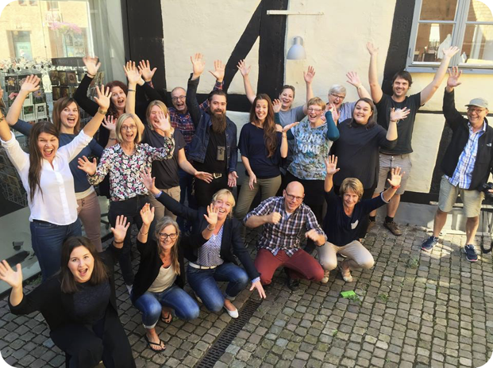
Dövblindhet och teknik ur ett tvärfackligt perspektiv
Workshop med NVC, Nordiskt välfärdscenter
Nordisk workshop med representanter från Sverige, Danmark och Norge
Sista bitarna i framtagandet av inspirationsmaterialet
Hands-on workshop med ny teknik, smartklockor och flic-knappar bl.a.

Slide 7
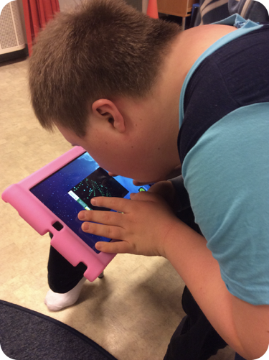
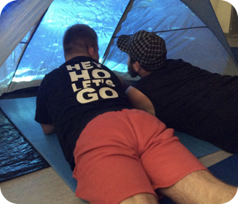
När syn-/hörselrest finns
Dövblindhet och teknik ur ett tvärfackligt perspektiv
Hur kan iPads användas i verksamheten för att stödja kommunikationsutvecklingen
hos våra brukare och elever?
”Vid svårigheter att se samband eller ha förståelse till att mötas i en viss situation kan iPaden motivera och vara del i att förflytta fokus från direktfokus på eleven, till fokus på iPaden… jag uppfattar det som ’ett avdramatiserat möte’ med eleven då vi kan mötas innanför skalet på iPaden och där hitta till att samspela och kommunicera.”
” Det sker ofta en bekräftelse av varandras närvaro när vi använder iPaden, vi båda agerar med att trycka, blåsa etc. Vi finns då i det grundläggande och nära samspelet. Vi kan här ge tur till varandra och stärka motivation till deltagande och att vara delaktig”.
Tillvarata intresse:
Blow up frog
iPad,
projektor och
strandtält
Skoog

Slide 8
Dövblindhet och teknik ur ett tvärfackligt perspektiv
Teknik för personer med medfödd dövblindhet
- ett inspirationsmaterial
Resultatet av vår kartläggning, vad vet vi är användbart idag som är
lätt att åstadkomma för andra?
Kan vi genom att sprida dessa arbetssätt få mer erfarenheter för vidareutveckling?
Besök gärna och återkom till oss med feedback!
http://nkcdb.se/expertstod/ikt/teknik-for-personer-med-medfodd-dovblindhet

Slide 9
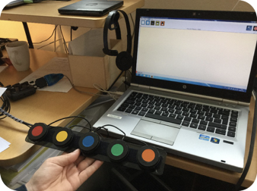
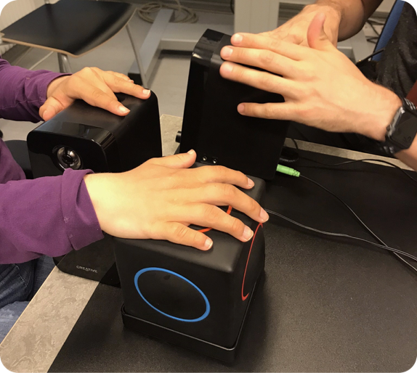
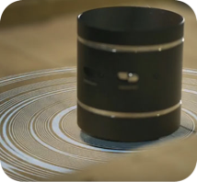
När syn-/hörselrest finns
Dövblindhet och teknik ur ett tvärfackligt perspektiv
Sarepta
Sarepta 2
Vsoundbox
transducer
Skoog ihop med subwoofers

Slide 10
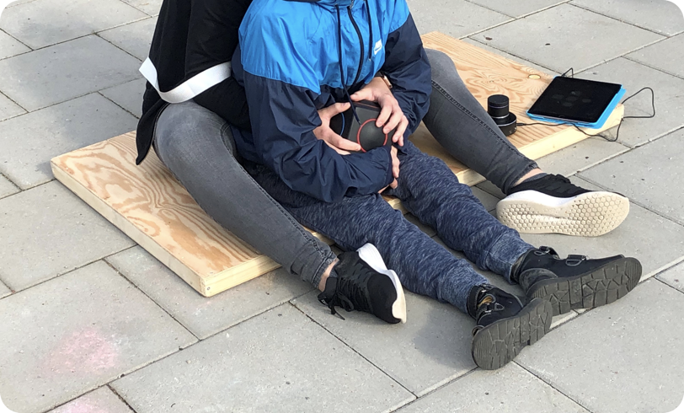
När syn-/hörselrest finns
Dövblindhet och teknik ur ett tvärfackligt perspektiv
Vibrationshögtalare, Resonanslåda, Skoog och iPad

Slide 11
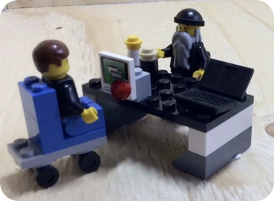
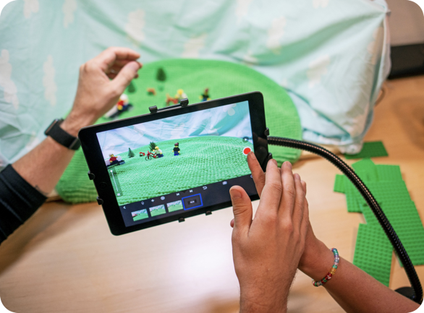
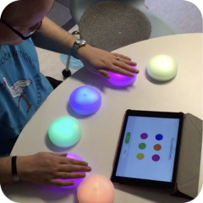
När syn-/hörselrest finns
Dövblindhet och teknik ur ett tvärfackligt perspektiv
Stop Motion med LEGO
Cosmo

Slide 12
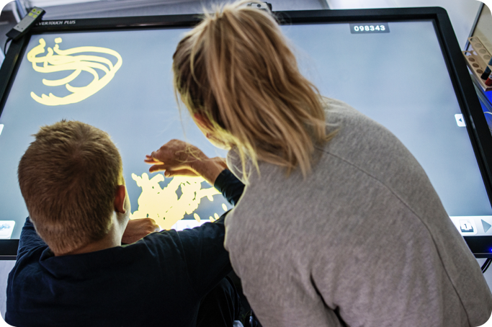
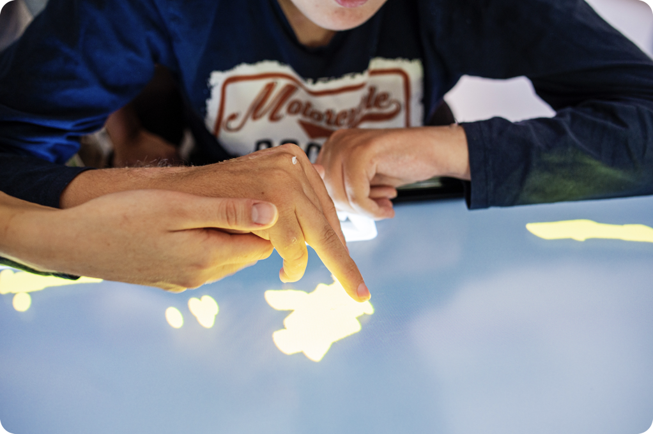
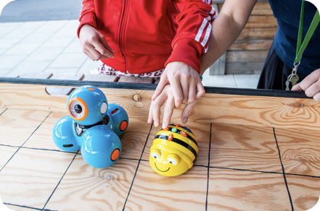
När syn-/hörselrest finns
Dövblindhet och teknik ur ett tvärfackligt perspektiv
Robotar
Interaktiv Clevertouch

Slide 13
Dövblindhet och teknik ur ett tvärfackligt perspektiv
Vad sen?
Kan vi själva skaffa oss dessa erfarenheter?
Egna projekt
Prototyp- och produktutveckling
Samarbeten med utvecklare/producenter
Forskningsprojekt
Nationella samarbeten
Internationella samarbeten

Slide 14
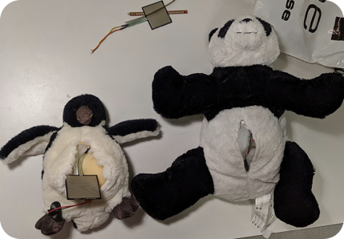
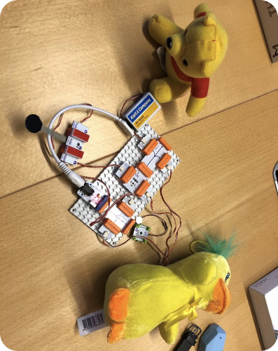
Prototyper
Dövblindhet och teknik ur ett tvärfackligt perspektiv
Vad saknar vi idag? Vad vill vi se på marknaden?
Teknik för att främja och uppmuntra kommunikationsutveckling
Produkter som gör det ”lätt att göra rätt”
Taktila imitationslekar som stimulerar till kontakt
Den ena leksaken kan få den andra att vibrera i olika mönster och vice versa. Nu vibrerar du, nu vibrerar jag , nu vibrerar vi tillsammans!

Slide 15
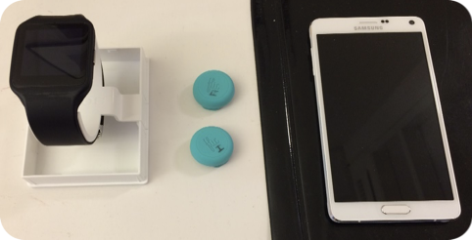
Prototyper
Dövblindhet och teknik ur ett tvärfackligt perspektiv
Teknik för att främja och uppmuntra kommunikationsutveckling
Ett outforskat område med stora möjligheter.
-Tidig varseblivning innan beröring.
-Tidig kommunikation på distans.
-Taktil imitation för att stimulera till kommunikation.
-Stimulera till rörelse och nyfikenhet.

Slide 16
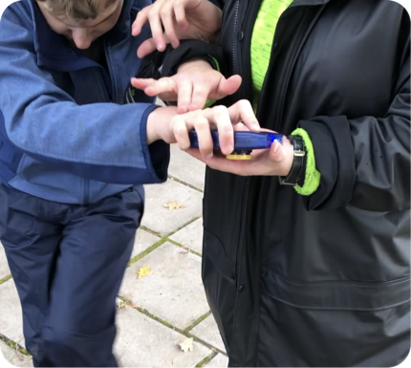
Prototyper
Dövblindhet och teknik ur ett tvärfackligt perspektiv
Heart Beat
Bartiméus, Nederländerna
Avstånd – närhet
Introduktion
Arbetssätt/kommunikation
Tilltänkt användning
Utveckling

Slide 17
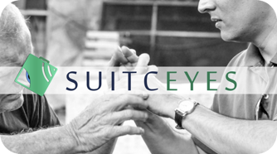
Dövblindhet och teknik ur ett tvärfackligt perspektiv
Dåtid, samtid, framtid?
Internationellt Horizon-2020 projekt som syftar till att med hjälp av smarta textilier
Arbetar med tre utmaningar:
Uppfatta omgivningen
Kommunikation – utbyte av språk
Möjlighet till lek som ger livserfarenheter

Slide 18
Dövblindhet och teknik ur ett tvärfackligt perspektiv
Vad kan ni göra nu?
Nätverka idag!
Bilda en tvärfacklig grupp
Ge tid för att diskutera fram en gemensam målsättning
Tillåt vilda idéer och börja planera
Prova olika tekniska lösningar bland barn och elever för att skaffa er flera erfarenheter
Förbered er på ett utvecklingsarbete

